Slide 1
Урок-проект
по математике
в 3Б классе МОУ-СОШ №3
Маркс Саратовской области
Учитель
начальных классов
Троянова Н.П.

Slide 2
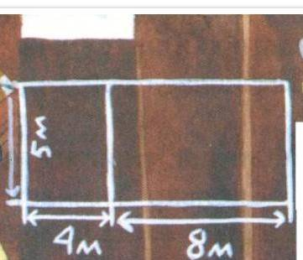

Slide 3
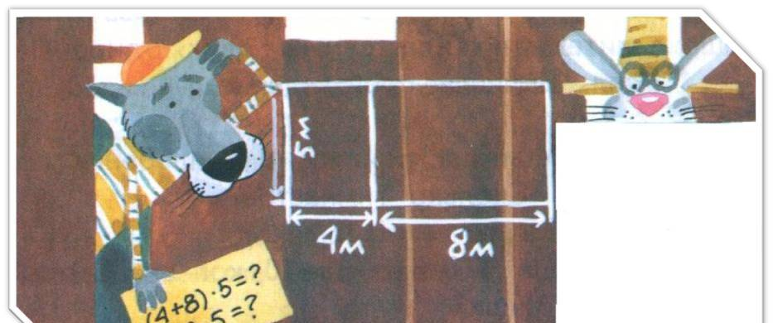

Slide 4
Тема:
«Умножение
суммы на число»

Slide 5
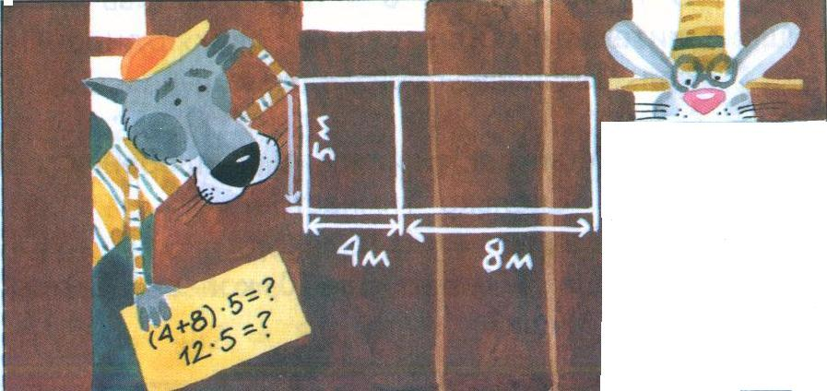

Slide 6
Этапы проектной деятельности:
1. Обдумывание проекта и составление плана (выполняют «Аналитики»)
2. Разработка составных частей проекта (выполняют «Эксперты» и «Аналитики»)
3. Конструирование карточки – помощницы (выполняют «Конструкторы»)
4. Испытание (выполняют
«Испытатели»)

Slide 8
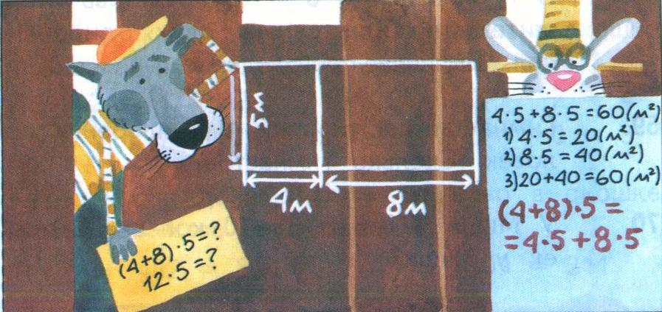

Slide 9
(7+3)*8
(4+8)*3

Slide 10
(2+8)*7
(6+4)*8

Slide 11
ЗАДАЧА
5 мальчиков и 5 девочек в столовой
купили по два пирожка.
Сколько пирожков было продано?

Slide 12
13*6
18*7

Slide 13
(a+b)*c=a*c+b*c
(a+b)*c=k*c
k
a*c=(k+b)*c=k*c+b*c
k+b

Slide 14
(5+5)*6 =
(8+2)*4 =
(3+8)*5 =
(7+6)*2 =
17 * 4 =
10+7
14 * 5 =
7+7

Slide 15
(5+5)*6 = 10*6=60
(8+2)*4 = 10*4=40
15 40
(3+8)*5 = 3*5+8*5=55
14 12
(7+6)*2 = 7*2+6*2=26
40 28
17 * 4 =(10+7)*4=10*4+7*4=68
10+7
35 35
14 * 5 =7*5+7*5=70
7+7

Slide 16
Домашнее задание
Учебник стр. 19 №66
Учебник стр. 20 №68
Составить по 2 своих примера или задачи.

Slide 17
ВСЕМ
СПАСИБО!

